Slide 1

HASTANE İÇİ
KARDİYOPULMONER RESÜSİTASYON
Şenay EVREN ÖZTAŞLI
EĞİTİM HEMŞİRESİ

Slide 2
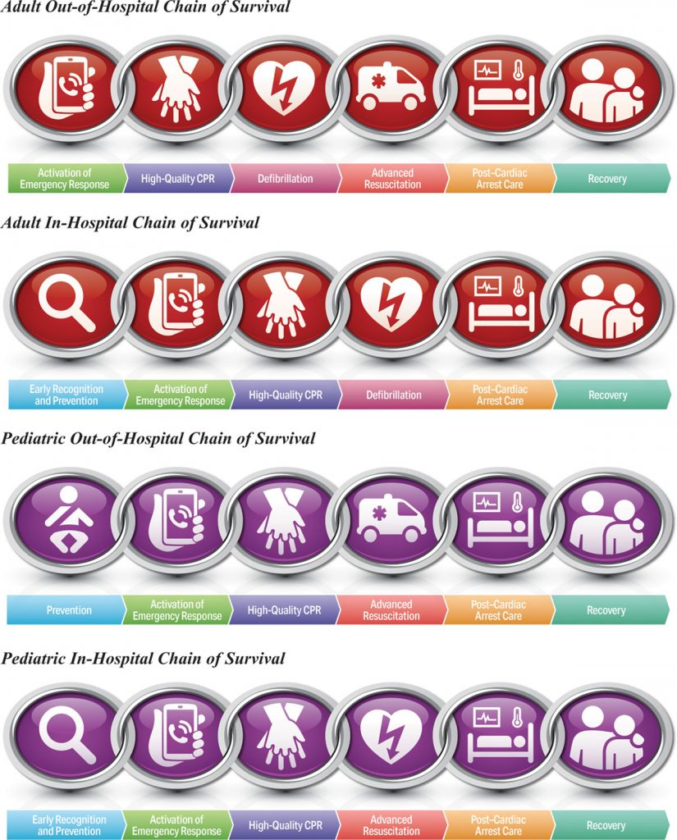

Slide 3

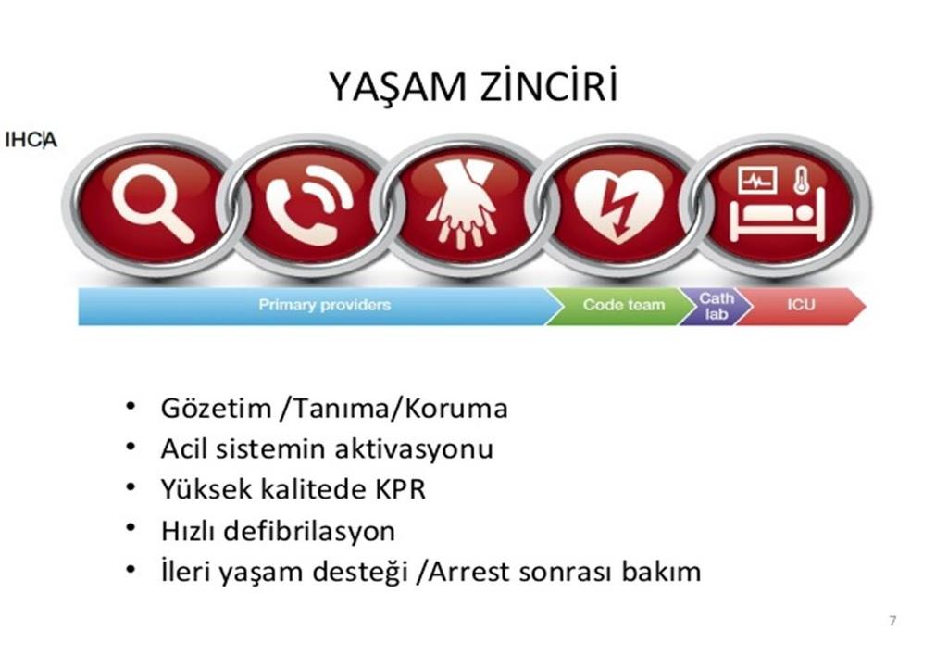

Acil Yaşam Desteği Gerektiğinde (Kardiyak ve Solunum Arresti)
2222 MAVİ KOD
1
2
3
4
5
1
2
3
4
5
2222 MAVİ KOD
Acil Yaşam Desteği Gerektiğinde (Kardiyak ve Solunum Arresti)

Slide 4
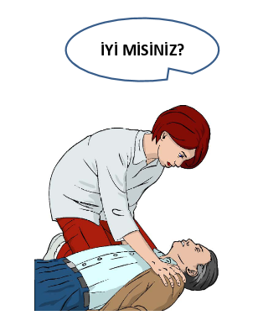
Acil Yaşam Desteği Gerektiğinde (Kardiyak ve Solunum Arresti)
2222 MAVİ KOD
GÖZETLEME/
TANILAMA
Hastayı tanımla!
Bilinç kapalı?
Nabız yok?
Solunum var/yok?
Cilt siyanotik?
2222 MAVİ KOD
Acil Yaşam Desteği Gerektiğinde (Kardiyak ve Solunum Arresti)

Slide 5
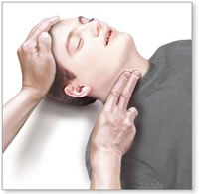
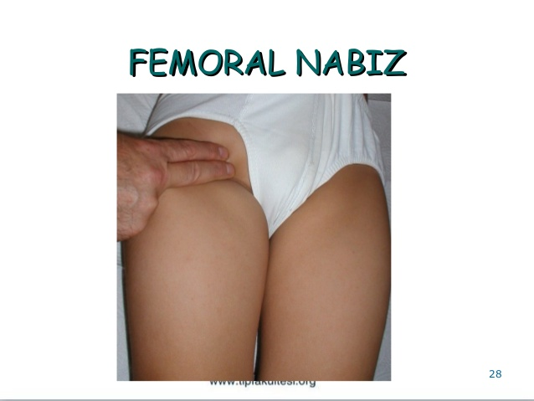
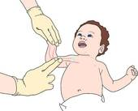
NABIZ KONTROLÜ
ERİŞKİN | ÇOCUK | BEBEK
Karotis arter | Karotis veya femoral arter | Brakial arter

Slide 6
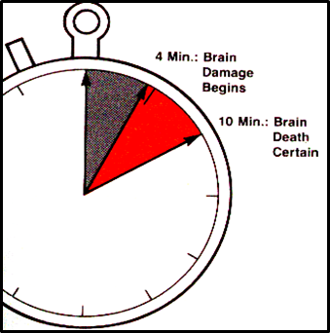
KPR’e başlanmaz ise;
0-4 dk = Beyin hasarı yok.
4-10 dk = Beyin hasarı görülebilir.
10 dk ve üzeri = Geri dönüşsüz beyin hasarı...

Slide 7
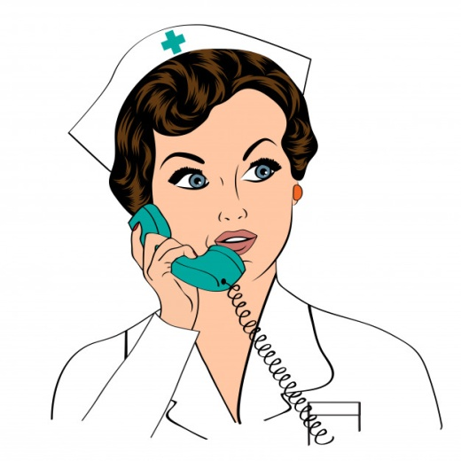
Acil Yaşam Desteği Gerektiğinde (Kardiyak ve Solunum Arresti)
2222 MAVİ KOD
ACİL SİSTEM AKTİVASYONU
En yakın sabit telefondan 2222’yi arayarak,
MAVİ KODu aktive et!
MAVİ KOD
1.Kat Dahiliye Poliklinik Koridoru
2222 MAVİ KOD
Acil Yaşam Desteği Gerektiğinde (Kardiyak ve Solunum Arresti)

Slide 8
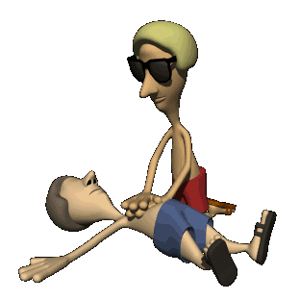
Acil Yaşam Desteği Gerektiğinde (Kardiyak ve Solunum Arresti)
2222 MAVİ KOD
YÜKSEK KALİTEDE KPR
Mavi kod ekibi gelene kadar kardiyak masajla hastaya müdahale et!
(Dk’da 100-120)
Hava yolu açıklığı sağla! (Airway ve oksijen desteği)
2222 MAVİ KOD
Acil Yaşam Desteği Gerektiğinde (Kardiyak ve Solunum Arresti)

Slide 9
Dakikada 100-120 kardiyak bası uygulanmalı (Sınıf IIa, KD C-LD)
Bası derinliği 5 cm’den az olmayacak! (Sınıf I, KD C-LD)
Göğüsün genişlemesine izin verilmeli (Sınıf Iıa,KD C‐LD)
Basıya ara minimal olmalı (Sınıf Iıa,KD C‐LD)
Bası uygulayanı değiştir (2 dk)

Slide 10
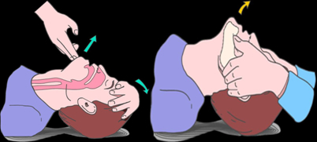
Head Tilt-Chin Lift
Jaw Thrust

Slide 11
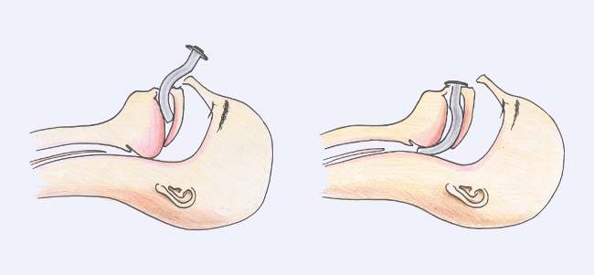
OROFARENGEAL AİRWAY TAKILIŞI

Slide 12
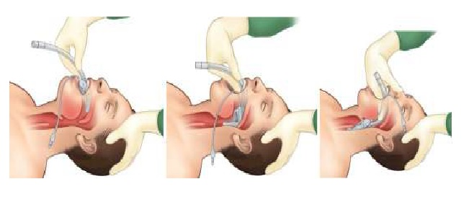
LMA YERLEŞTİRME/RESÜSİTASYON

Slide 13
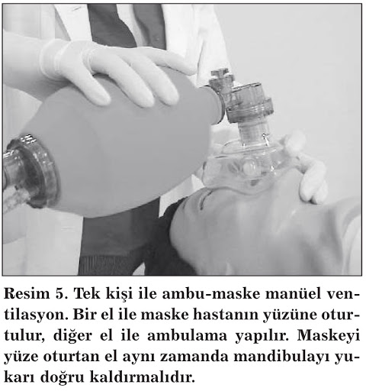
Aşırı ventilasyondan kaçın!

Slide 14
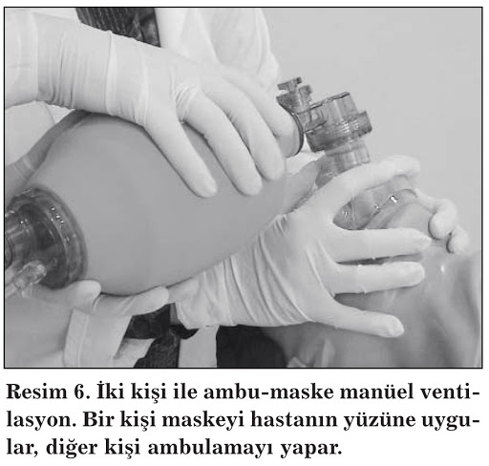
Aşırı ventilasyondan kaçın!

Slide 15
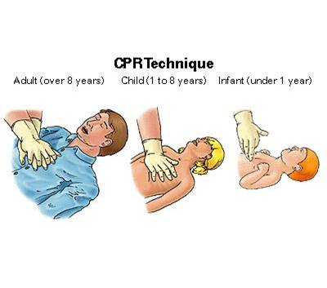

Slide 16
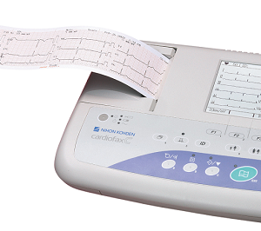
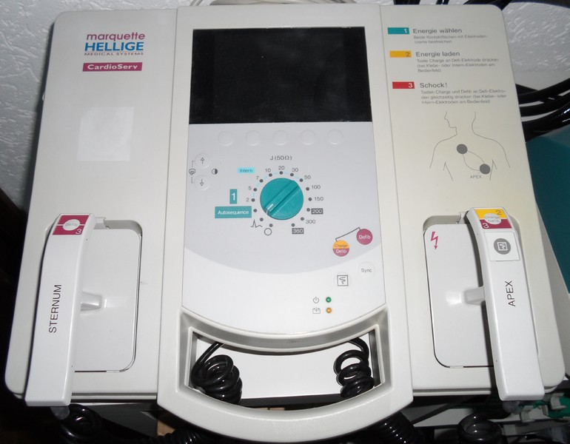
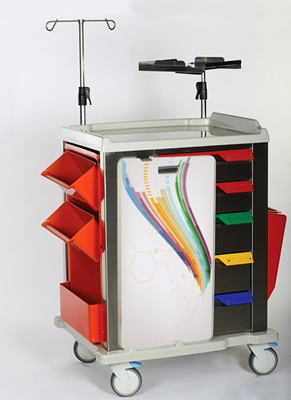
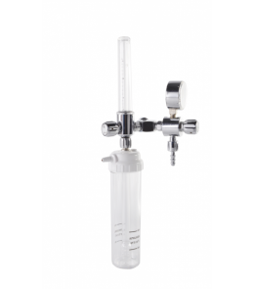
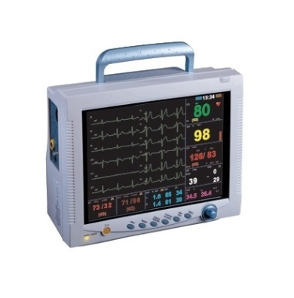
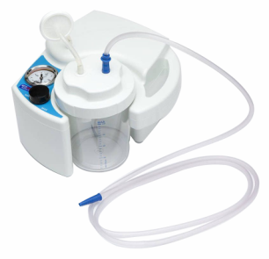
Acil Yaşam Desteği Gerektiğinde (Kardiyak ve Solunum Arresti)
2222 MAVİ KOD
CRASH CARD,
DEFİBRİLATÖR,
EKG CİHAZI,
MONİTÖR,
O₂/ASPİRATÖR,
hasta yanına çek/çektirt!
ve
Damar yolu açıklığını sağla!
2222 MAVİ KOD
Acil Yaşam Desteği Gerektiğinde (Kardiyak ve Solunum Arresti)

Slide 17
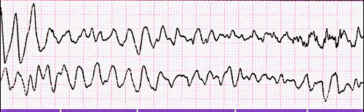
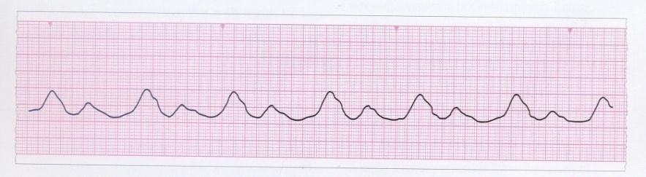
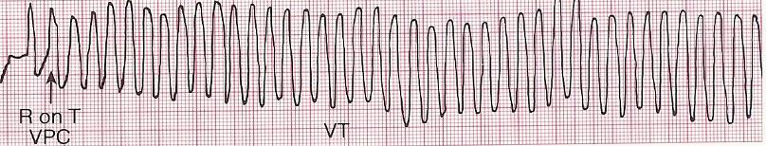
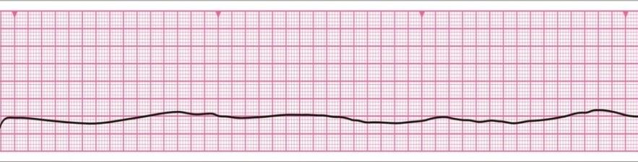
Kritik Soru
Şoklanabilir Şoklanamaz

Slide 18
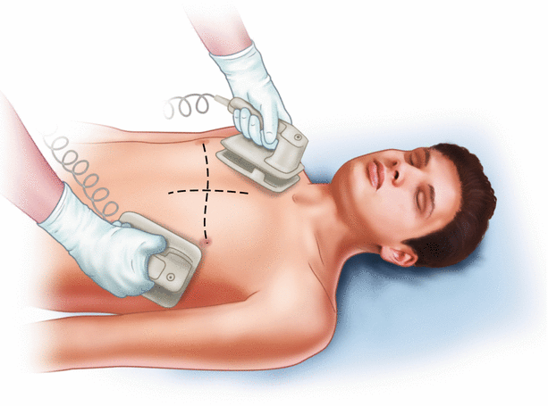

Slide 19
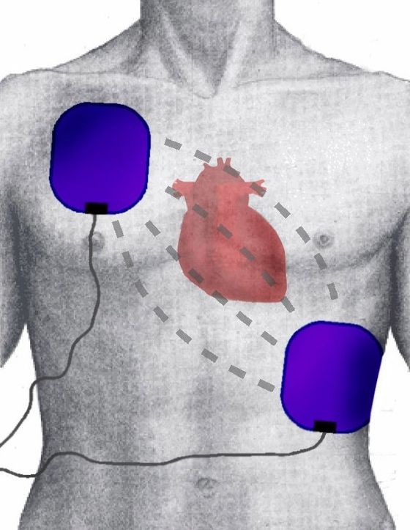

Slide 20
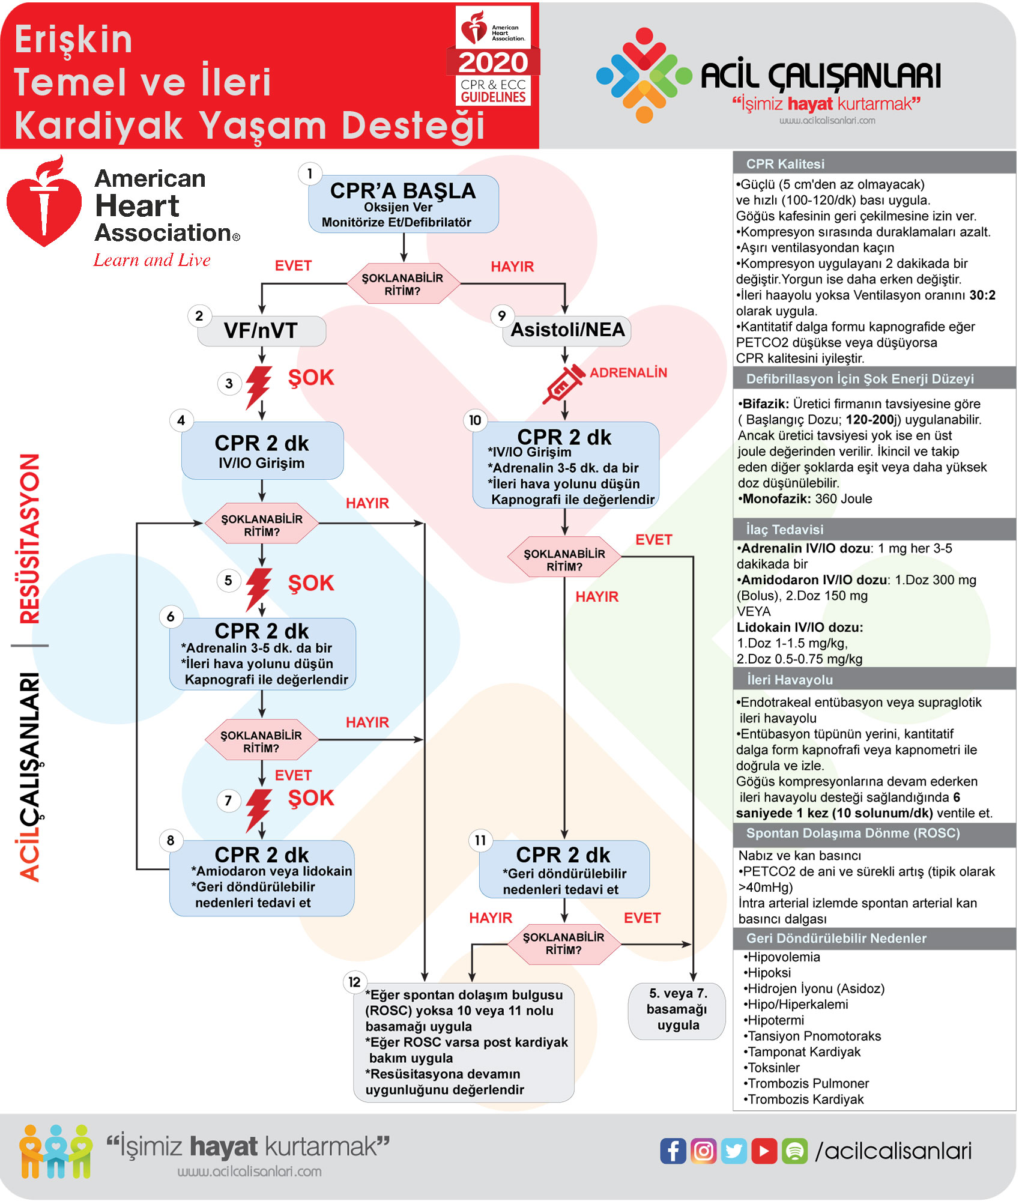

Slide 21
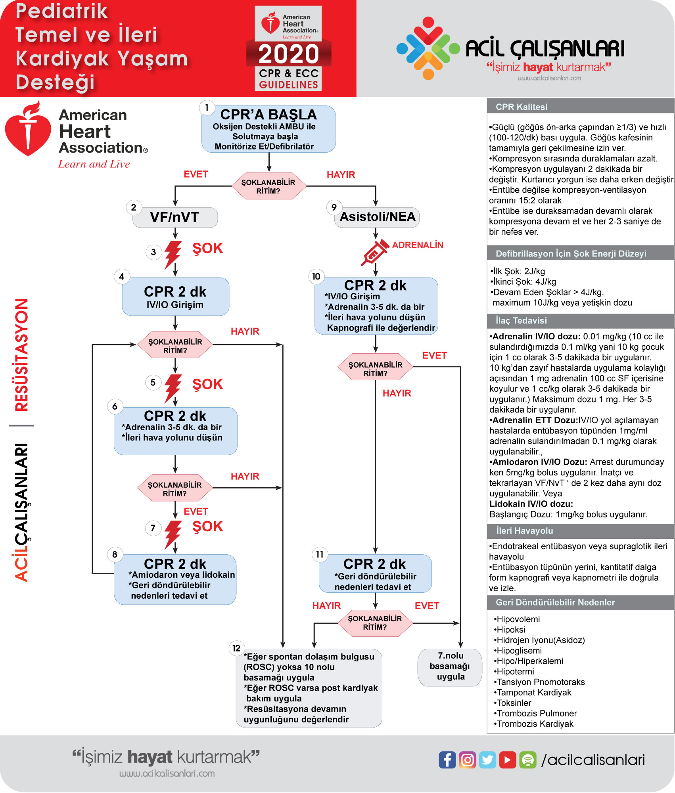

Slide 22
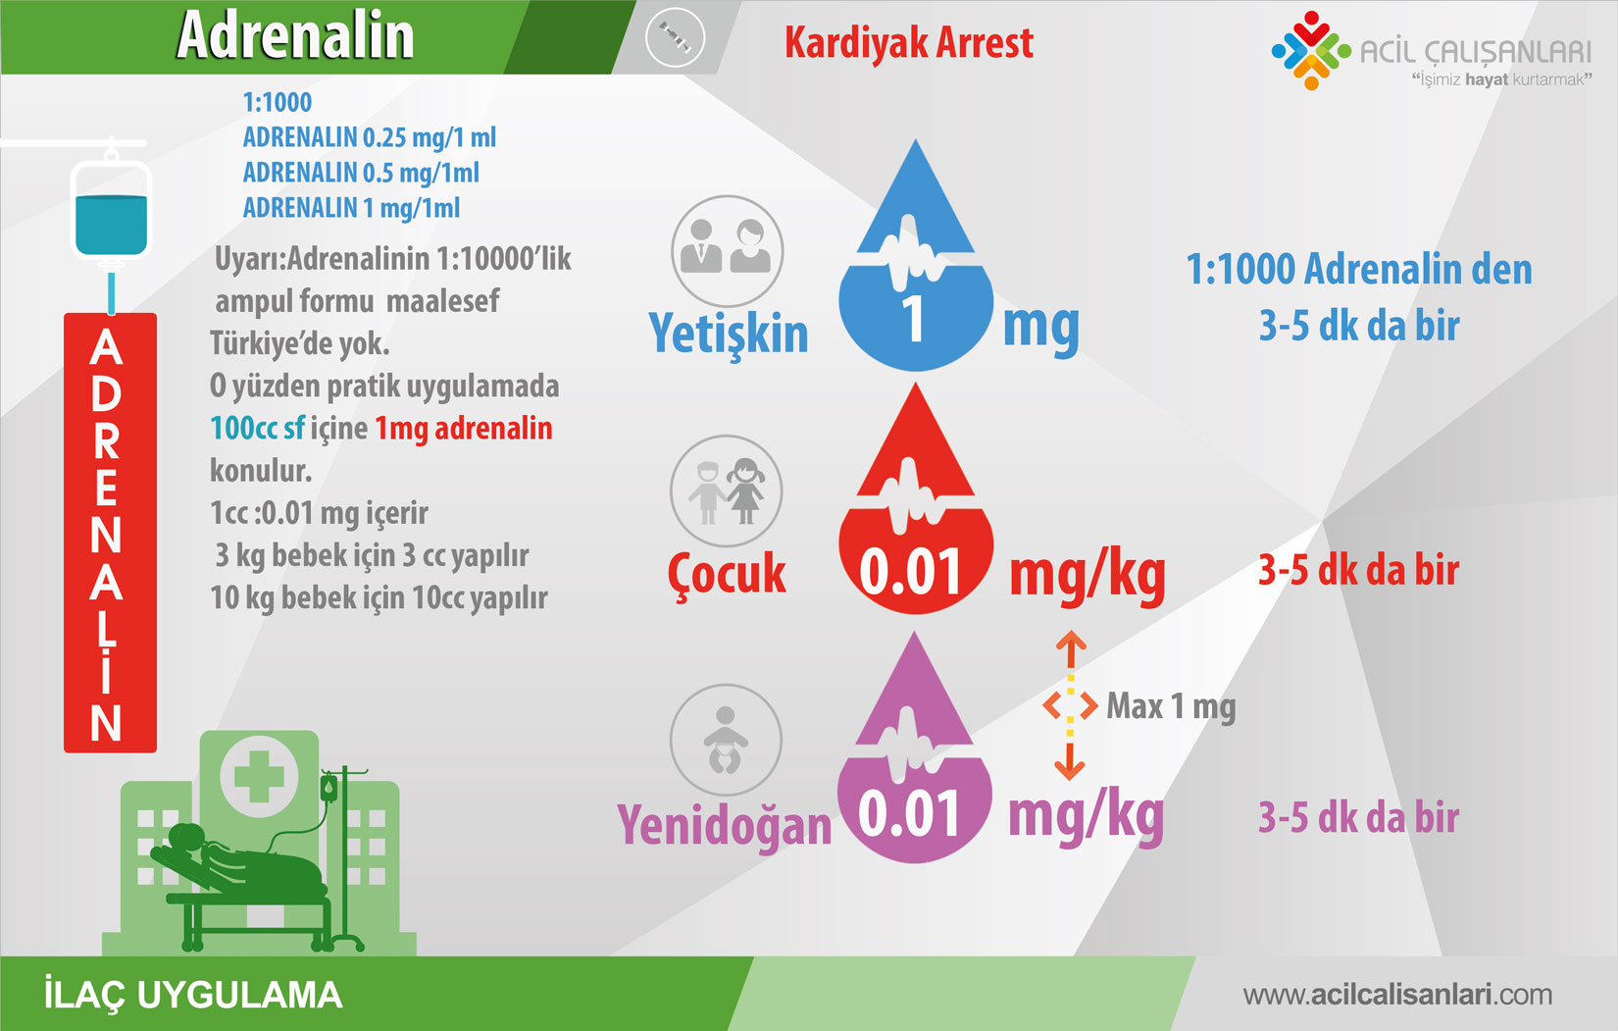

Slide 23
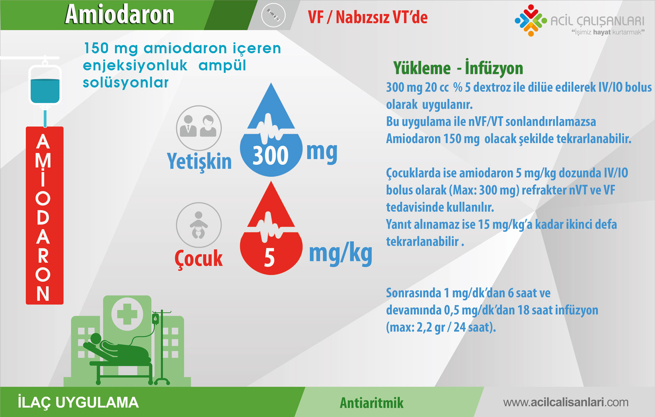

Slide 24

Acil Yaşam Desteği Gerektiğinde (Kardiyak ve Solunum Arresti)
2222 MAVİ KOD
İLERİ YAŞAM DESTEĞİ
Mavi kod ekibine resüsitasyonda yardım et!
Kayıt tutmayi unutma!
2222 MAVİ KOD
Acil Yaşam Desteği Gerektiğinde (Kardiyak ve Solunum Arresti)

Slide 25
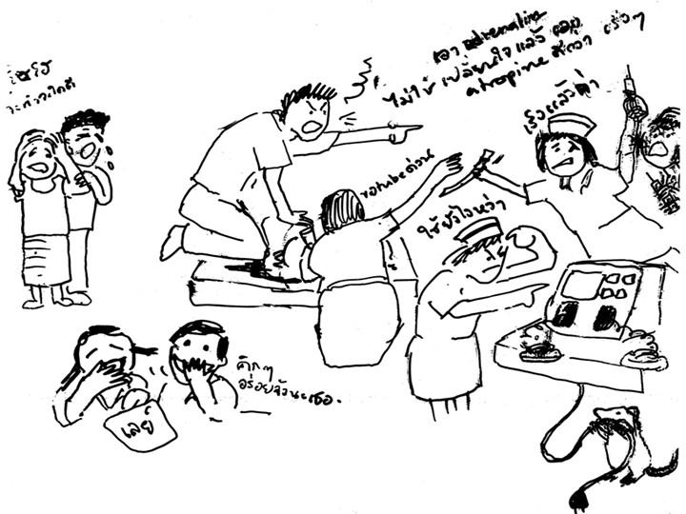

Slide 26
Acil Yaşam Desteği Gerektiğinde (Kardiyak ve Solunum Arresti)
2222 MAVİ KOD
GÖZETLEME/
TANILAMA
Hastayı tanımla!
ACİL SİSTEM AKTİVASYONU
En yakın sabit telefondan 2222’yi arayarak,
MAVİ KODu aktive et!
CRASH CARD,
DEFİBRİLATÖR,
EKG CİHAZI,
MONİTÖR,
O₂/ASPİRATÖR,
hasta yanına çek/çektirt!
ve
Damar yolu açıklığını sağla!
İLERİ YAŞAM DESTEĞİ
Mavi kod ekibine resüsitasyonda yardım et!
Kayıt tutmayi unutma!
YÜKSEK KALİTEDE KPR
Mavi kod ekibi gelene kadar kardiyak masajla hastaya müdahale et!
(Dk’da 100-120)
Hava yolu açıklığı sağla! (Airway ve oksijen desteği)
Bilinç kapalı?
Nabız yok?
Solunum var/yok?
Cilt siyanotik?
2222 MAVİ KOD
Acil Yaşam Desteği Gerektiğinde (Kardiyak ve Solunum Arresti)

Slide 27
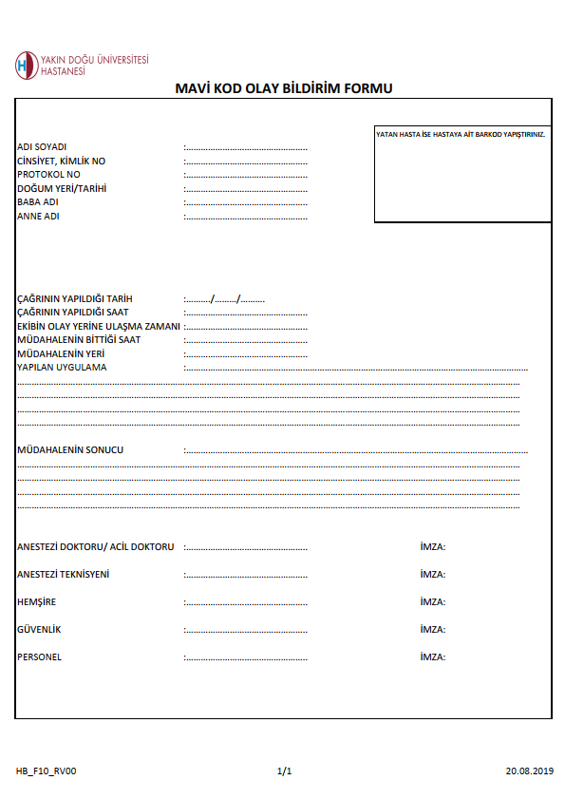

Slide 28
BİTTİ…

